Slide 1
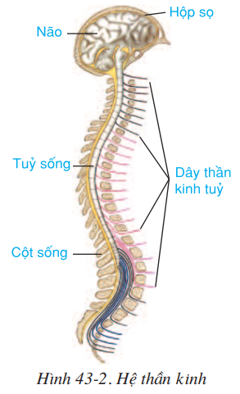

Slide 2
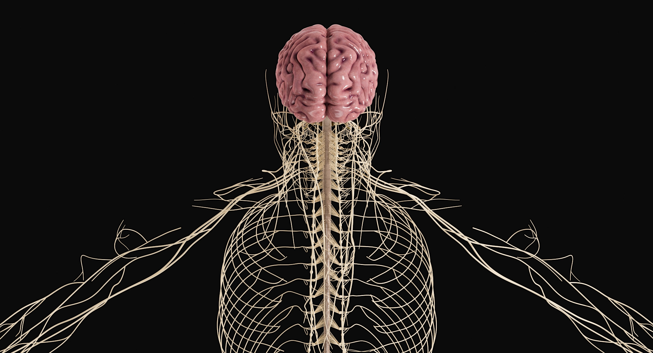
Bài 45
DÂY
THẦN KINH TỦY

Slide 3
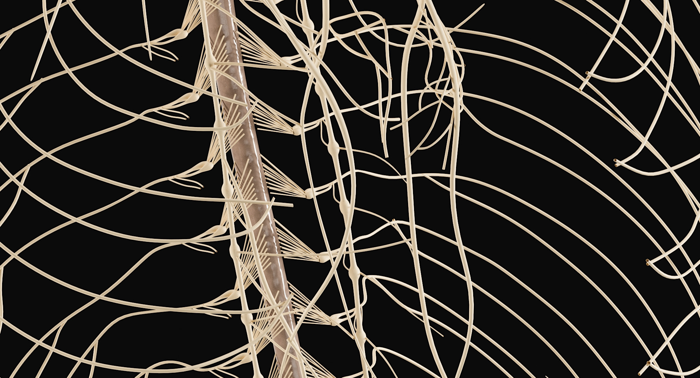

Slide 4
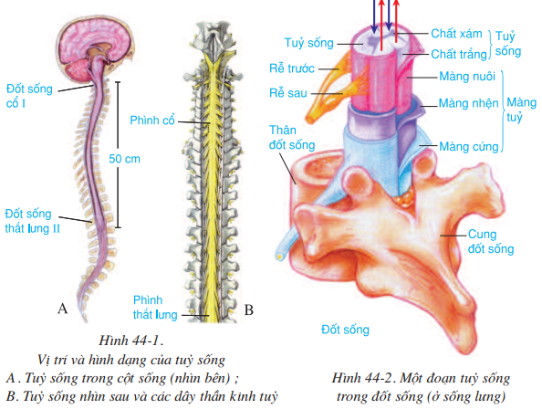


Slide 5
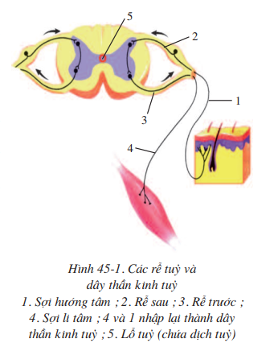

Slide 6
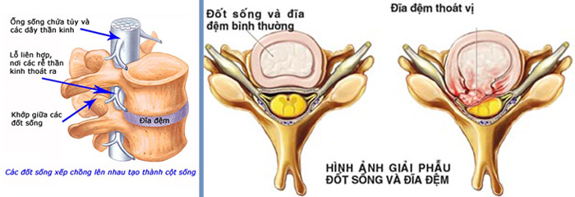
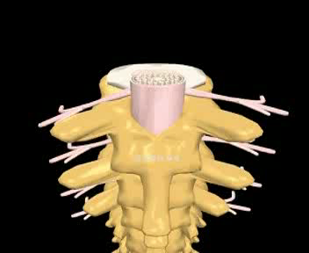
Khe giữa 2 đốt sống
Dây thần kinh tủy

Slide 7
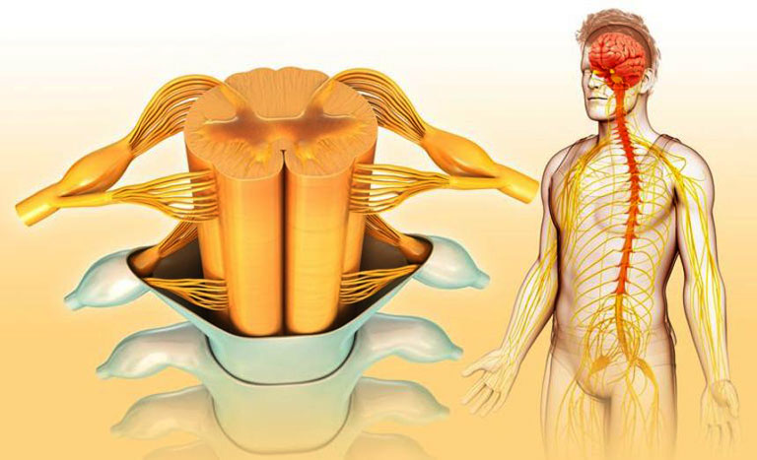
2
1
Rễ trước (rễ cảm giác)
Rễ sau (rễ vận động)

Slide 8
Có …(1)… đôi dây thần kinh tủy là các dây pha, gồm các bó sợi thần kinh …..(2)……….. (cảm giác) và các bó sợi thần kinh……….(3)…….. (………(4)………) được nối với tủy sống qua ………(5)……… và (6)………
31
hướng tâm
li tâm
vận động
rễ sau
rễ trước

Slide 9
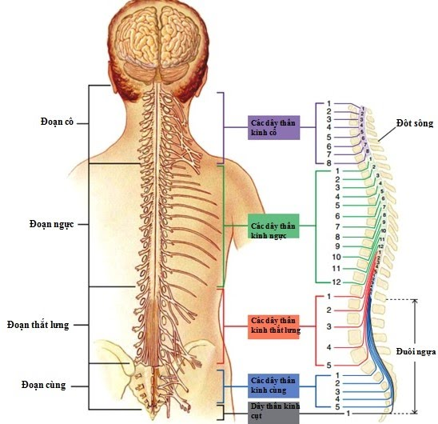
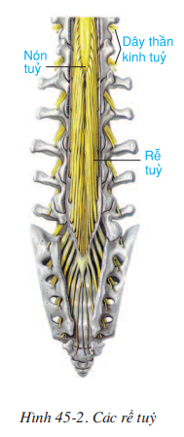

Slide 10
* Hãy nghiên cứu thí nghiệm SGK.
* Đọc kỹ bảng 45 : Kết quả thí nghiệm tìm hiểu chức năng của các rễ tuỷ.
Nhóm Nga và Thuỷ đã tiến hành mổ cung đốt sống để tìm rễ tuỷ. Sau đó tiến hành cắt các rễ trước liên quan đến dây thần kinh đi đến chi sau bên phải và cắt các rễ sau liên quan đến chi sau bên trái.
Đợi ếch hết choáng, Thuỷ lần lượt kích thích các chi sau bên phải rồi bên trái. Kết quả quan sát được qua thí nghiệm đã được Nga ghi vào bảng 45.

Slide 11
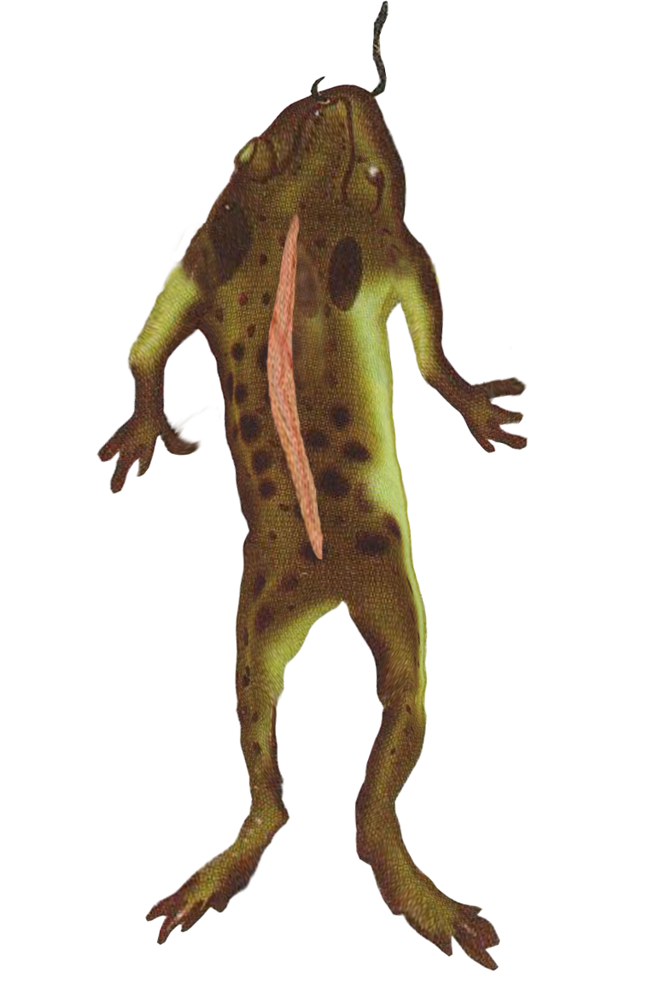
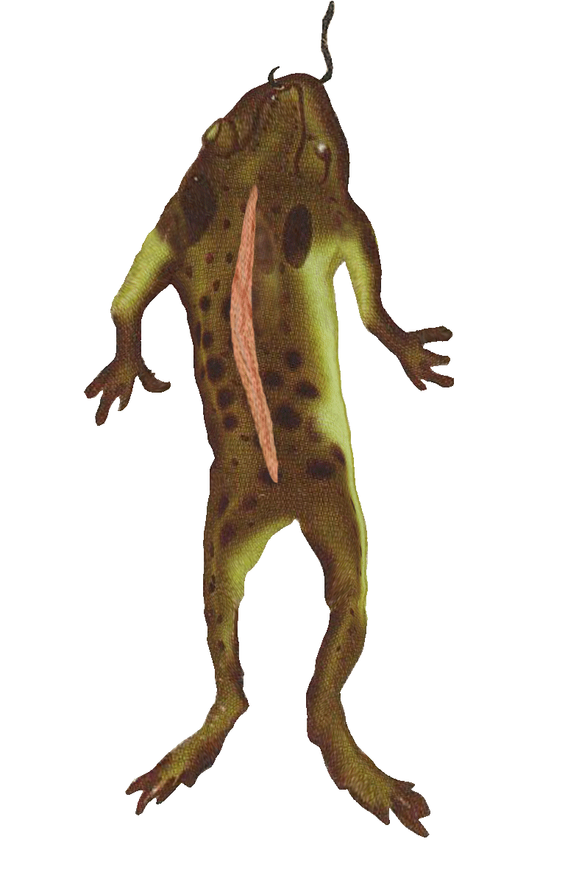
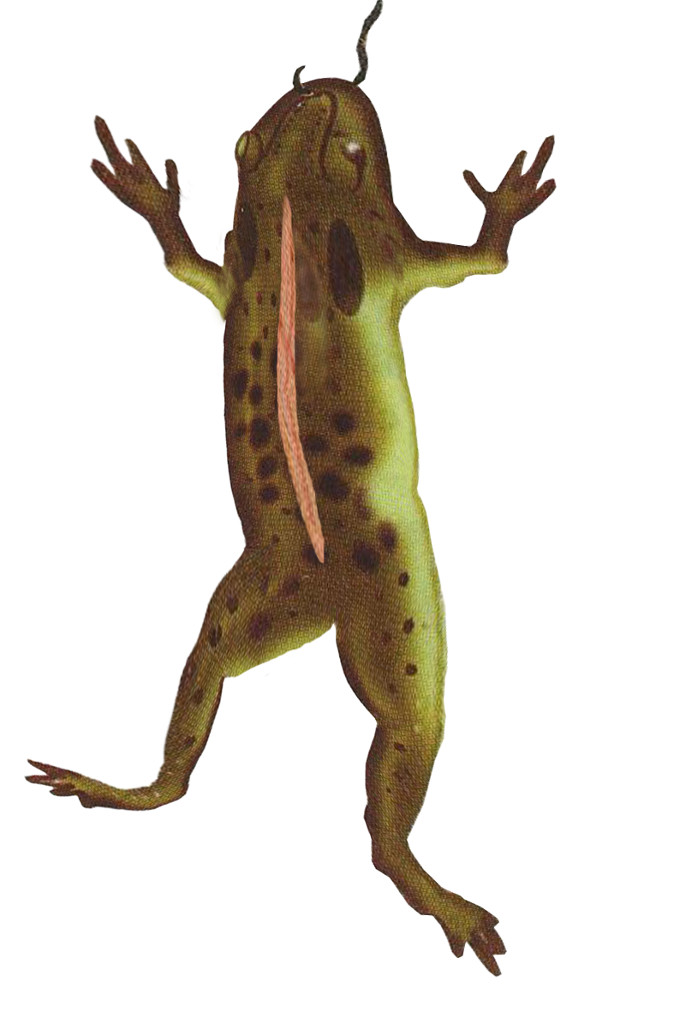

Thí nghiệm | Điều kiện thí nghiệm | Kết quả thí nghiệm
1. Kích thích bằng HCl 1% chi sau bên phải
Rễ trước bên phải bị cắt
Chi phải không có nhưng co chi sau bên trái và cả 2 chi trước
* Câu hỏi : Từ TN1, em có thể rút ra kết luận gì về chức năng của rễ trước ?
- Rễ trước : dẫn truyền xung thần kinh vận động từ trung ương đi ra cơ quan đáp ứng (cơ).

Slide 12

Thí nghiệm | Điều kiện thí nghiệm | Kết quả thí nghiệm
2. Kích thích bang HCL 1% chi sau bên trái
Rễ sau bên trái bị cắt
cắt
Không chi nào co
* Câu hỏi : Từ TN2, em có thể rút ra kết luận gì về chức năng của rễ sau ?
- Rễ sau : dẫn truyền xung thần kinh cảm giác từ cơ quan thụ cảm về trung ương thần kinh.

Slide 13
Thí nghiệm | Điều kiện thí nghiệm | Kết quả thí nghiệm
1. Kích thích bằng HCL 1% chi sau bên phải | Rễ trước bên phải bị cắt | Chi phải không có nhưng co chi sau bên trái và cả 2 chi trước
2. Kích thích bang HCL 1% chi sau bên trái | Rễ sau bên trái bị cắt | Không chi nào co

Slide 14
- Rễ sau : dẫn truyền xung thần kinh cảm giác từ cơ quan thụ cảm về trung ương thần kinh.
- Rễ trước : dẫn truyền xung thần kinh vận động từ trung ương đi ra cơ quan đáp ứng (cơ).
=> Dây thần kinh tủy vừa thực hiện chức năng cảm giác vừa thực hiện chức năng vận động.

Slide 15

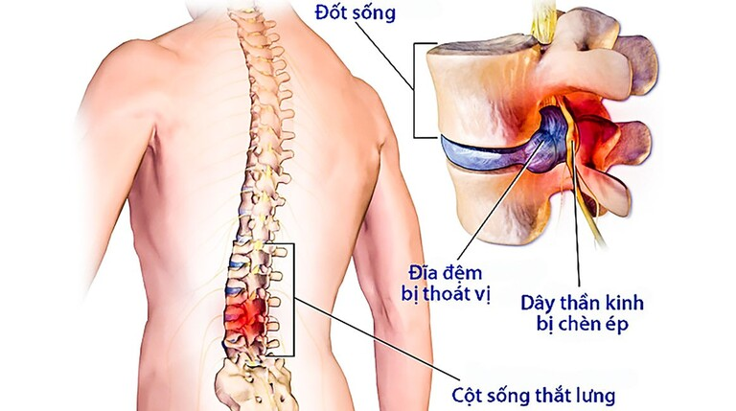
Thoát vị đĩa đệm do chấn thương: bệnh xuất hiện đột ngột sau một chấn thương, hoặc sau khi bê vác vật nặng, sai tư thế.
Triệu chứng: Đau cổ, Đau vai lan xuống cánh tay, cẳng tay, bàn tay và có thể đến các ngón tay, tê bì từ trên cổ vai cho đến ngón cái hoặc ngón ba, ngón năm.

